Slide 1
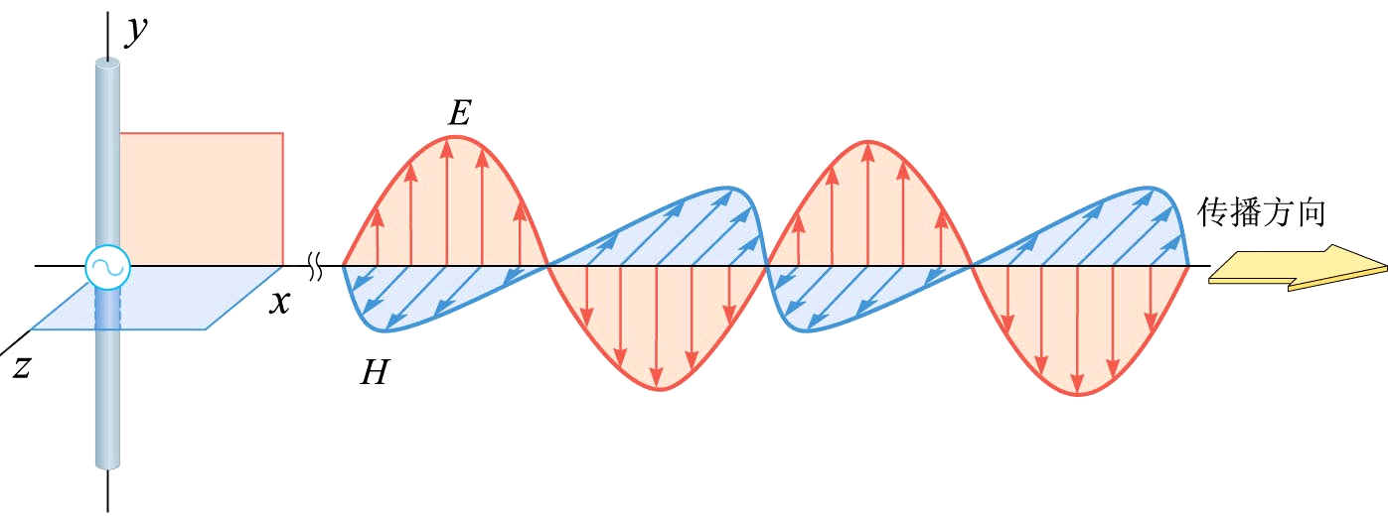
第二十二章 光的偏振
§22-1 偏振光和自然光
电磁波是横波，电场和磁场的振动方向与波的传播方向垂直。
电磁波传播

Slide 2
1. 线偏振光
播
方
向
传
E
动
面
面对光的传播方向看
振
问:横波与纵波的一个重要区别是什么?

Slide 3
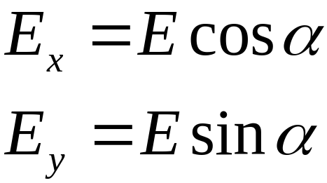
线偏振光可沿两个相互垂直的方向分解
y
E_{y}
E
α
x
E_{x}
线偏振光的表示法：
·
·
·
·
·
光振动垂直板面
光振动平行板面

Slide 4
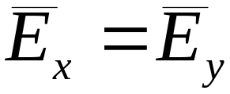
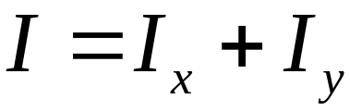
2.自然光
E没有优势方向
自然光的分解
一束自然光可分解为两束振动方向相互垂直的、等幅的、不相干的线偏振光。(自然光是无数偏振方向完全混乱的光子组成。）
自然光的表示法：
·
·
·

Slide 5
3. 部分偏振光
⇒
部分偏振光
部分偏振光的分解
部分偏振光可分解为两束振动方向相互垂直的、不等幅的、不相干的线偏振光。
部分偏振光的表示法：
·
·
·
·
·
·
·
·
平行板面的光振动较强
垂直板面的光振动较强

Slide 6
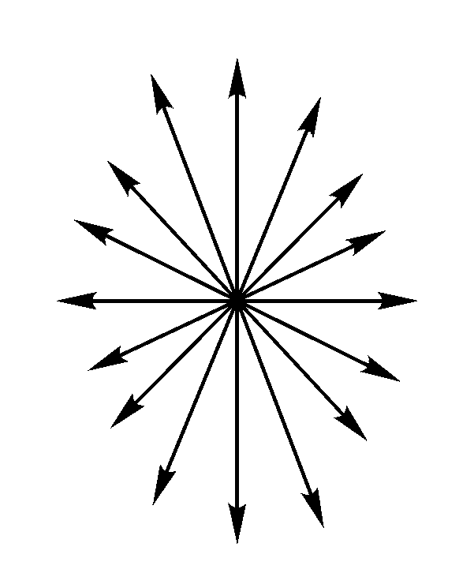
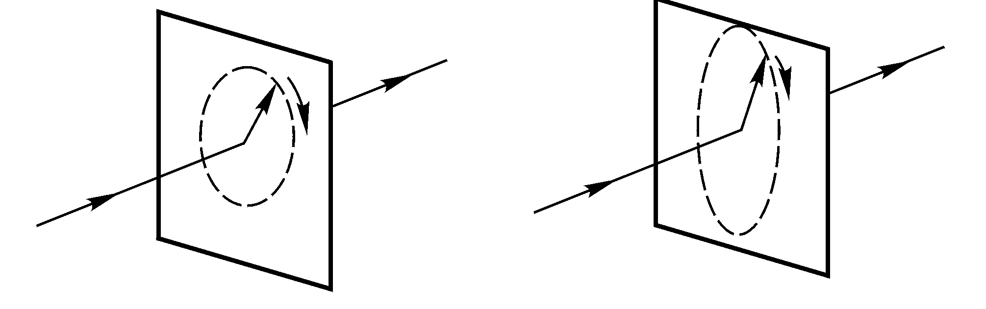
椭圆偏振光：光矢量按一定频率旋转，其矢端轨迹为椭圆的。
圆偏振光：光矢量按一定频率旋转，其矢端轨迹为圆的。
部分偏振光
圆偏振光
椭圆偏振光

Slide 7
§22-2 起偏和检偏 马吕斯定律
1. 起偏和检偏
起偏：从自然光获得偏振光。
起偏器: 起偏的光学器件。
起偏的原理：利用某些材料在光学性
质上的各向异性。

Slide 8
1.1 偏振片
光轴
非偏振光
线偏振光
·
·
·
微晶型
电气石晶片
y
x
分子型
入射
电磁波
z
z
线栅起偏器

Slide 9
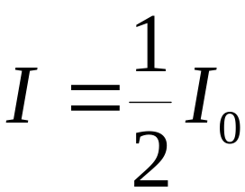
偏振片的起偏
P
非偏振光I₀
线偏振光 I
·
·
·
偏振化方向
(透振方向)
检偏：用偏振器件分析、检验光的偏振态

Slide 10
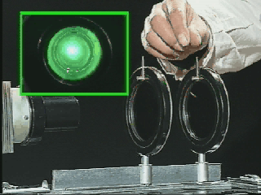
起偏和检偏

Slide 11
1.2 思 考
P
待检光
I
?
I 不变→待检光是什么光
I 变，有消光→待检光是什么光
I 变，无消光→待检光是什么光

Slide 12
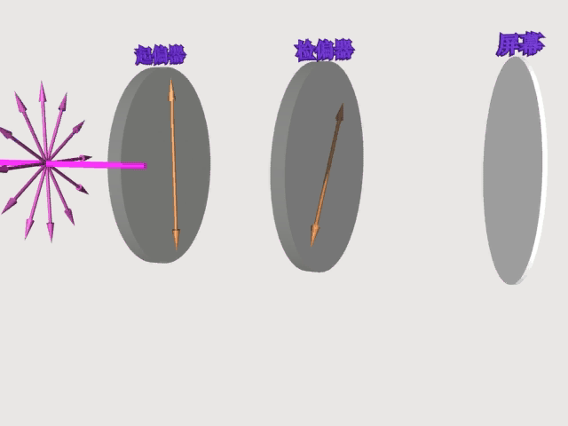
2. 马吕斯定律

Slide 13
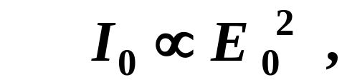
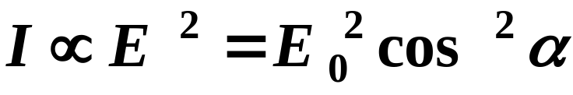
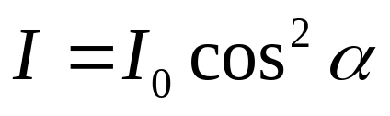

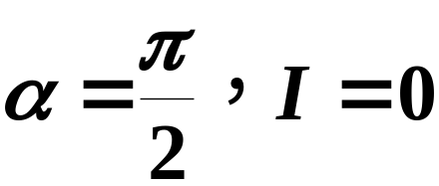
2. 马吕斯定律
E₀
P
P
I₀
α
I
α
E=E₀cosα
⎯⎯马吕斯定律（1809）
能否将光通过两个互相垂直的偏振片？
——消光

Slide 14
普通物理教案
（a）
（b）

Slide 15
例题1：
普通物理教案
两正交偏振片之间，有一偏振片以角速度ω旋转。证明自然光通过这一系统后，出射光的强弱变化频率被调制为旋转频率的四倍。即证明：
其中，I₀自然光强度，I为最后的出射光强度。
E₁
E₁cosα
I₀
α
I₁
(90 -α)
I₂
P₁
I
E₁cosαcos(90 -α)
P₂
P₃

Slide 16
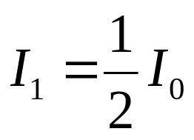
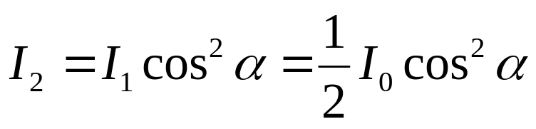
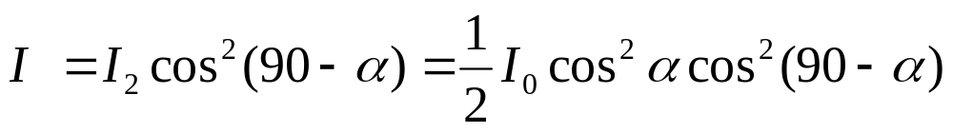
普通物理教案
解：当自然光通过P₁时，
t时刻，P₂转过的角度α = ω t，当线偏振光I₁透过P₂时，
当线偏振光I₂再透过P₃时
E₁
E₁cosα
I₀
α
I₁
(90 -α)
I₂
P₁
I
E₁cosαcos(90 -α)
P₂
P₃

Slide 17
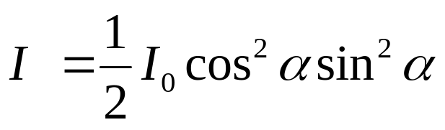
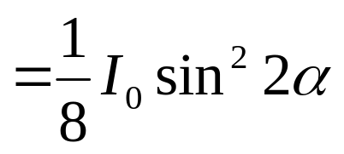
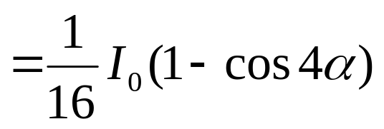
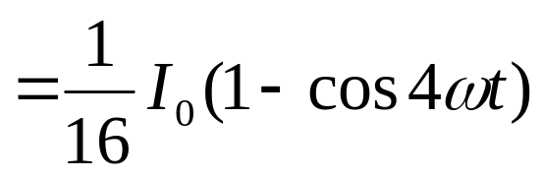
普通物理教案
证毕。
E₁
E₁cosα
I₀
α
I₁
(90 -α)
I₂
P₁
I
E₁cosαcos(90 -α)
P₂
P₃

Slide 18
普通物理教案
§22-3 反射和折射时光的偏振现象
一、由反射和折射产生的部分偏振光
自然光在两种介质n₁、n₂的交界面上发生反射和折射时，反射光和折射光都将成为部分偏振光。反射光中垂直入射面的光矢量加强，折射光中平行入射面的光矢量加强。
i
i
n₁
n₂
r

Slide 19
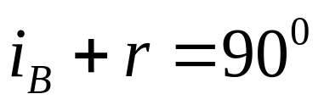
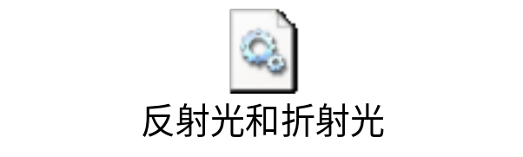
普通物理教案
二、布儒斯特定律
当光线以i_{B}入射时， 满足：
i_{B}
i_{B}
I=I₀×7.5%
90⁰
此时，实验发现反射
光线为完全偏振光，
折射光线成为部分偏振光。
r
此式称为布儒斯特定律。

Slide 20
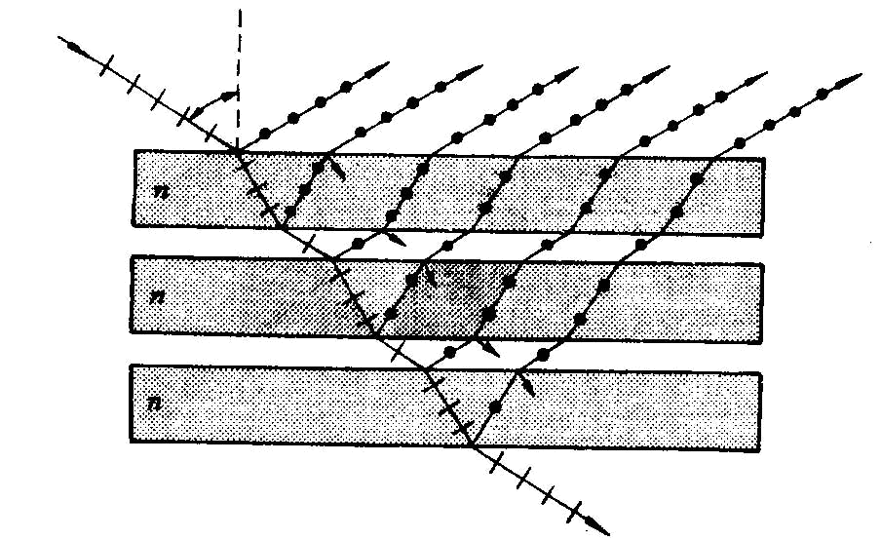
普通物理教案
布儒斯特定律的应用：
·
反射光
玻璃堆效应：
增强反射光的强度和提高折射光的偏振化程度。
·
i_{B}
·
·
·
·
·
·
激光器中的布儒斯特窗
折射光
布儒斯特窗
布儒斯特窗
i_{B}
使输出的光为线偏振光

Slide 21


玻璃片堆检偏
让待检光以布儒斯特角 入射到界面上，以入射线为轴旋转界面（保持 不变）
·
·
·
若反射光光强不变则入射光是自然光
·
·
·
·
·
·
·
·
i₀
·
·
·
·
·
·
·
·
·
·
·
·
·
·
·
·
·
·
·
若反射光光强变且有消光则入射光是线偏振光
若反射光光强变且无消光则入射光是部分偏振光
(接近线偏振光)

Slide 22
光的偏振的应用
（1）在摄影镜头前加上偏振镜消除反光
在拍摄表面光滑的物体，如玻璃器皿、水面、陈列橱柜、油漆表面、塑料表面等，常常会出现耀斑或反光，这是由于光线的偏振而引起的。在拍摄时加用偏振镜，并适当地旋转偏振镜面，能够阻挡这些偏振光，借以消除或减弱这些光滑物体表面的反光或亮斑。要通过取景器一边观察一边转动镜面，以便观察消除偏振光的效果。当观察到被摄物体的反光消失时，既可以停止转动镜面。

Slide 23
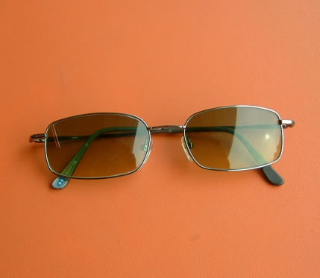
（2）司机镜
当司机驾车在公路上迎着太阳行驶时，会因路面的反射光而感到晃眼。阳光照射在路面上而反射，入射面垂直于路面，而反射光的光振动以垂直于入射面为主（即以平行于路面为主）。这就是司机镜的原理，它是一种特殊的偏振镜。只要司机
戴上它，镜片的偏振化方向取
垂直于路面方向，就不会感晃
眼睛。
司机镜

Slide 24

（3）摄影时控制天空亮度，使蓝天变暗
由于蓝天中存在大量的偏振光，所以用偏振镜能够调节天空的亮度，加用偏振镜以后，蓝天变的很暗，突出了蓝天中的白云。偏振镜是灰色的，所以在黑白和彩色摄影中均可以使用。

Slide 25
（4）使用偏振镜看立体电影
在观看立体电影时，观众要戴上一副特制的眼镜，这副眼镜就是一对透振方向互相垂直的偏振片。
立体电影是用两个镜头如人眼那样从两个不同方向同时拍摄下景物的像，制成电影胶片。在放映时，通过两个放映机，把用两个摄影机拍下的两组胶片同步放映，使这略有差别的两幅图像重叠在银幕上。这时如果用眼睛直接观看,看到的画面是模糊不清的，要看到立体电影，就要在每架电影机前装一块偏振片，它的作用相当于起偏器，从两架放映机射出的光,通过偏振片后，就成了偏振光。左右两架放映机前的偏振片的偏振化方向互相垂直,因而产生的两束偏振光的偏振方向也互相垂直。这两束偏振光投射到银幕上再反射到观众处，偏振

Slide 26
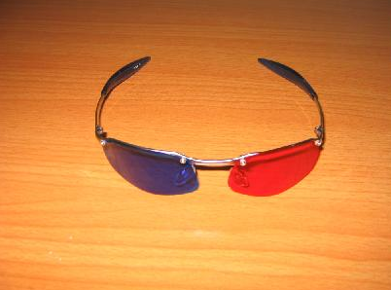
光方向不改变。观众用上述的偏振眼镜观看,每只眼睛只看到相应的偏振光图像，即左眼只能看到左机映出的画面，右眼只能看到右机映出的画面，这样就会像直接观看那样产生立体感觉。这就是立体电影的原理。
当然，实际放映立体电影是用一个镜头，两套图像交替地印在同一电影胶片上，
还需要一套复杂的装置。这
里就不涉及了。
立体电影眼镜

Slide 27
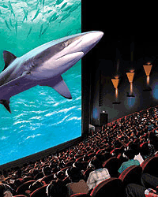

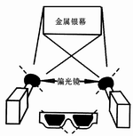
金属反射不改变偏振态

Slide 28
普通物理教案
第 十一 周
第22章 光的偏振 §22.2，§22.3(一般了解)， §22.4(一般了解)
第23章 量子光学基础 §23.1
作业： P405 22-2，22-3，22-5， * 22-7，22-10

Slide 29
普通物理教案
§22-4 光的双折射现象
一、双折射现象
一束光线进入方解石晶体后，分裂成两束光线，它们沿不同方向折射，这种现象称为双折射。
⒈寻常光和异常光
光线进入晶体后，分成两束，其中一束遵守折射定律，称为寻常光线（o光），另一束不遵守折射定律，称为异常光线（e光）。
求 是
求 是
方解石的双折射现象

Slide 30
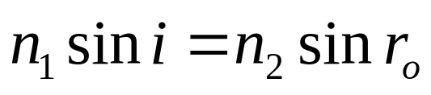
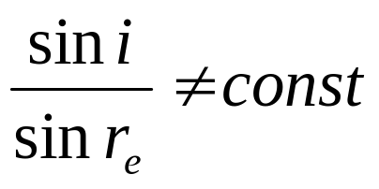
寻常光（o光）：
遵从折射定律
自然光
i
n₁
n₂
(各向异
性媒质)
r_{e}
非常光（e光） :
一般不遵从折射定律
e光
r_{o}
o光
注意：e 光折射线也不一定在入射面内。

Slide 31
⒉晶体的光轴与主平面
普通物理教案
晶体中存在一个方向，光沿该方向传播时，不产生双折射现象，称该方向为晶体的光轴。
方解石晶体中有两个顶点A、D，其棱边之间的夹角各为102⁰，从A或D引出一直线，与晶体各邻边等角，此直线便是光轴，与光轴平行的直线都是光轴。晶体中仅有一个光轴的称单轴晶体，有两轴的称双轴晶体。
光轴
A
102⁰
102⁰
102⁰
78⁰
78⁰
102⁰
D
晶体的光轴

Slide 32
主平面：晶体中光的传播方向与晶体光轴构成的
平面。
·
o光的
主平面
e光的主平面
·
·
·
o光
e光
光轴
光轴
o 光垂直于主平面
e 光平行于主平面

Slide 33
普通物理教案
o光的主平面和e光的主平面一般不重合。
当光轴位于入射面内时，o光和e光的主平 面重合。
A
i
斜入射
垂直入射
B
e
o
e
o
D
C
寻常光和异常光

Slide 34
普通物理教案
二、双折射现象的解释
⒈单轴晶体中光波的波阵面
光轴
寻常光线在晶体中传播速度相同，所以波阵面为球面；而异常光线在晶体中传播速度不同，垂直于光轴的速率最大（或最小），波阵面为旋转椭球面。两光束在沿光轴传播时，速度相同。当v_{o}> v_{e}，称为正晶体（石英）；当v_{o}< v_{e}，称为负晶体（方解石）。
正晶体
v_{e}
v_{o}
e波面
o波面
v_{o}
v_{e}
负晶体

Slide 35
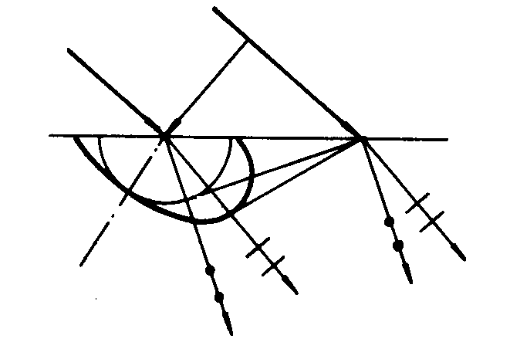
普通物理教案
通常将n_{e}=c/v_{e}称为e光的主折射率， n_{o}=c/v_{o}称为o光的主折射率。对于正晶体， n_{e}> n_{o}、对于负晶体n_{e}< n_{o}
⒉晶体中o光和e光的传播
应用惠更斯原理，对单轴晶体的几种情况，用作图法可确定o光和e光的传播方向。
⑴平行光斜入射晶体表面（光轴在入射面内且与晶面斜交）
2
A
1
B
界面
C
D
F
e
光轴 方向
e
o
o

Slide 36
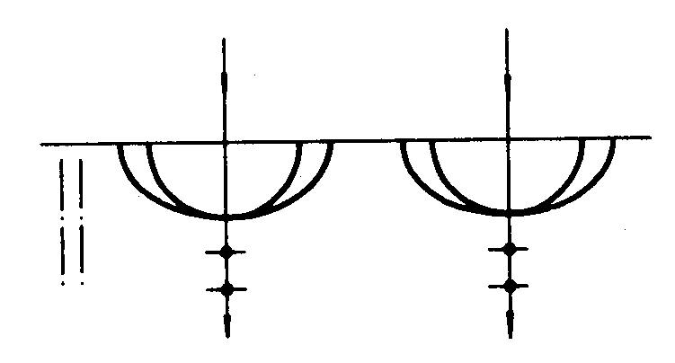
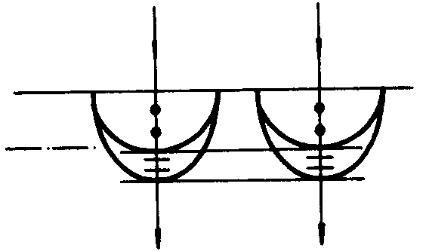
普通物理教案
⑵平行光正入射晶体表面（光轴在入射面内且垂直于界面）
界面
B
A
光轴方向
⑶平行光正入射晶体表面（光轴在入射面内但平行于界面）
B
A
界面
光轴方向

Slide 37
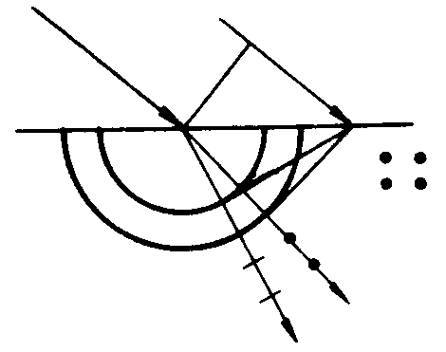

普通物理教案
⑷平行光斜入射晶体表面（光轴垂直入射面且与界面平行）
A
界面
B
C
光轴方向
三、晶体光学器件
e
⒈尼科耳棱镜
o
尼科耳棱镜是由两块方解石晶体经特殊切割后再用加拿大树胶粘合而成，其中树胶的n=1.55，方解石的 o光 n_{o}=1.658，e光 n_{e}=1.486。 对树胶 o光以76⁰入射， 已满足全反射条件（光密到光疏）sin 69.2⁰ = n / n_{o} =1.55/1.658

Slide 38
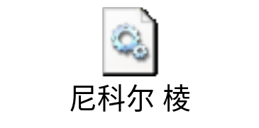
普通物理教案
A
M
22⁰
90⁰
e
e
可获得一束偏振光
S
e
48⁰
o
C
68⁰
o
N
o
⒉渥拉斯顿（W.Wollaston）棱镜
两光轴相互垂直的 方解石直角棱镜组 成，其作用是将o光和e光分开。
r₂
r₁
i

Slide 39
⒊波晶片
普通物理教案
波晶片是双折射晶体制成的厚度均匀的平板，光轴与平板平行。o光e光在平板内传播时，由于折射率不同（波速不同），将产生光程差：
设晶片的厚度为d，则两光的程差：
α
d
光轴
相应的位相差为：

Slide 40
§22-5 椭圆偏振光和圆偏振光
1. 圆偏振光和椭圆偏振光
右旋圆
偏振光
右旋椭圆
偏振光
y
传播方向
y
E
x
0
x
z
λ /2
某时刻右旋圆偏振光E随z的变化

Slide 41
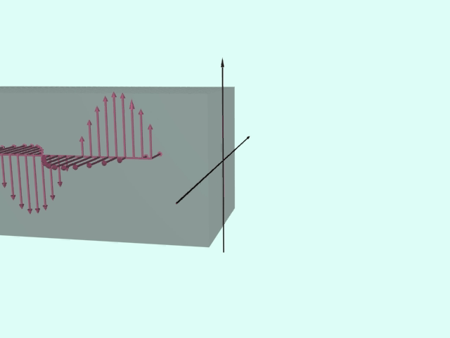
椭圆偏振光

Slide 42
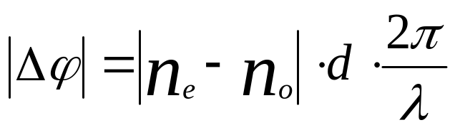
1.2 波片(又称相位延迟片)
波片是按一定要求切割（例如光轴平行于表面）的晶体薄片。
y
Ae
A
x
光轴
P
λ
A_{o}
A_{e}
A
α
α
线偏振光
A_{o}
光轴
d
通过厚为d 的晶片，o、e光产生相位差：

Slide 43
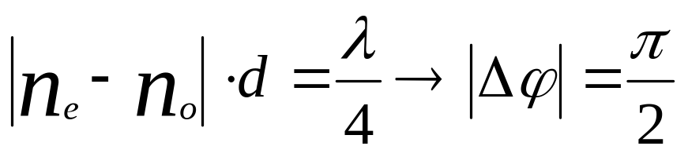
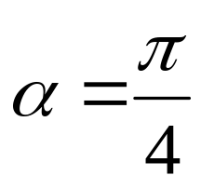
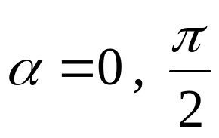
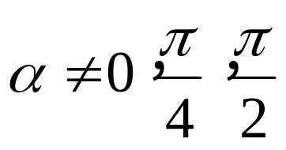
(1) 四分之一波片
从线偏振光获得椭圆或圆偏振光（或相反）
—— 线偏振光→圆偏振光
—— 线偏振光→线偏振光
——线偏振光→椭圆偏振光

Slide 44
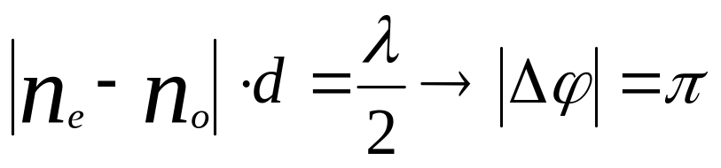
(2) 二分之一波片
光轴
Ae入= Ae出入
A出
A入
α
α
A0出
A0入
使线偏振光振动面转过2α 角度。

Slide 45
普通物理教案
§21-6 偏振光的干涉及其应用 *
一、偏振光的干涉
⒈两偏振片的偏振化方向正交
在两正交的偏振片之间放一波晶片，透过该系统后两偏振光的振幅矢量为A_{2e} 、 A_{2o} ，则：
光轴
α
A₁
A
A₂
S
P₁
P₂
d

Slide 46
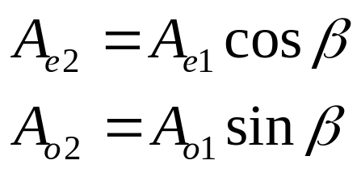
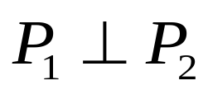

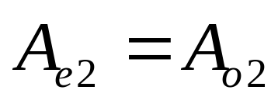
普通物理教案
P₁
光轴
A
由于
A_{e1}
A_{o1}
α
P₂
β
代入上式，得：
A_{e2}
A_{o2}

Slide 47
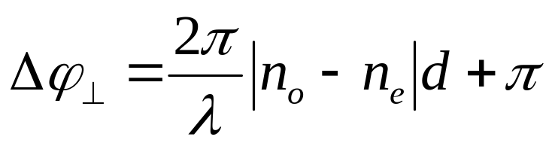
普通物理教案
经上述系统后，出射的两偏振光振 幅大小相等，方向相反，相当于有π的附加位相差，总位相差为：
⒉两偏振片的偏振化方向平行

Slide 48
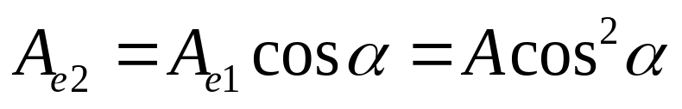
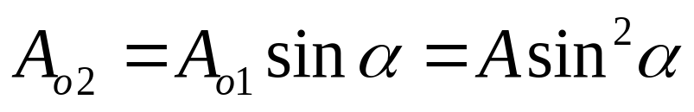
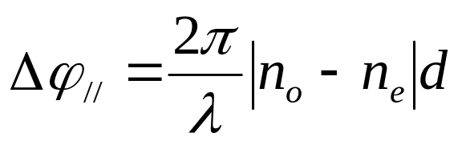
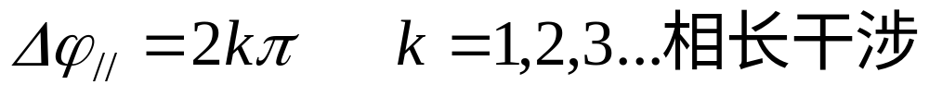
普通物理教案
若两偏振片P₁、P₂平行，则：
P₂
P₁
光轴
A
A_{e1}
A_{e2}
A_{o2}
A_{o1}
α
两束光的相位差：
β

Slide 49
普通物理教案
二、显色偏振
两束相干偏振光的相位差是随波晶片厚度d变化的。用单色自然光垂直入射上述实验装置，当晶片厚度均匀时，屏上将呈现一片强度分布均匀的亮光，没有干涉条纹。旋转系统中的波晶片，即改变α角，强度发生变化。若波晶片厚度不均匀，各处干涉情况将不同，屏上将呈现干涉条纹。若用白光照射，一些波长的光满足相长干涉条件，另一些满足相消干涉条件，因此屏上出现对应的色彩，这种现象称为显色偏振。

Slide 50
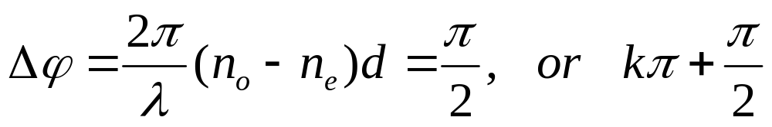

普通物理教案
例题2：
在P₁与P₂相互正交的偏振光干涉实验中，当入射于P₂的偏振光已是圆偏振光时，在视场处的振幅矢量的量值如何？如果P₁与P₂不相互正交，则又如何？
解：按题意，入射于偏振片P₂的偏振光已是圆偏振光，所以：
并且：

Slide 51




普通物理教案
如果P₁与P₂相互正交，则视场处的振幅矢量：
P₁
光轴
A
A_{e1}
A_{o1}
α
P₂
β
A_{e2}
A_{o2}

Slide 52



普通物理教案
如果P₁与P₂不相正交， P₂和波晶片的光轴 成β角，则视场处的振幅矢量：
P₁
光轴
A
A_{e1}
结果表明，圆偏振光入射偏振片时，偏振片P₂旋转时，透射光的光强不会变化。
A_{o1}
α
A_{e2}
P₂
β
A_{o2}
圆偏振等同于圆周运动，其在任意轴上投影，就是一般线偏振（简谐振动）

Slide 53
普通物理教案
§22-7 人为双折射 *
一、光弹性效应
一些非晶体物质（如塑料）在机械应力作用下，会变为光学各向异性物质，出现双折射现象，此现象称为——光弹性效应。
F
S
P₁
P₂
屏
F
d

Slide 54

普通物理教案
非晶体的受力方向相当于光轴方向， 在一定的应力范围内，有：
用光弹性材料制成与工件形状相同的模型，将其置于正交偏振片之间：
光测弹性干涉图样

Slide 55
二、电光效应
普通物理教案
⒈克尔效应
1875年克尔（J. Kerr）发现，一些非晶体或液体在强电场作用下，显示出双折射现象。在下图的装置中，不加电场，光不能透过 P₂，而一加电场， P₂ 处就有光透出。
+
S
_
P₁
P₂
屏
克尔盒

Slide 56
普通物理教案
o光e光的折射率之差与所加电场的关系：
k为克尔系数，与液体种类和波长有关，若电极板长度为l，则
克而效应惯性极小，反应时间只需10⁻⁹秒，因而常被用做电光开关，如产生脉冲激光。

Slide 57
普通物理教案
⒉泡克耳效应
一些晶体在电场作用下原有的双折射性质会发生变化，此效应称泡克耳效应。泡克耳效应弛豫时间更短，且与外加电场成正比，在相同情况下所需的电场比克尔盒低 5~10 倍。
§18-8 旋光效应 *
线偏振光通过一些透明物质后，振动面将以光的传播方向为轴旋转一定的角度，这种现象称为旋光现象，这种物质成为旋光物质。

Slide 58
普通物理教案
φ
S
P₁
P₂
旋光效应满足公式：
φ=ad
a 称为旋光率，d 旋光物质厚度。沿光轴方向，1mm厚的石英所产生的旋光角度对红、钠黄光、紫光分别为15°、21.7°、51°。若旋光物质为溶液，旋光角度还与浓度有关 （如糖溶液）。

Slide 59

普通物理教案

Slide 60
普通物理教案
ϕ₂-ϕ₁=0
π/4
π/2
3π/4
π
5π/4
3π/2
7π/4
2π
9π/4

